Slide 1


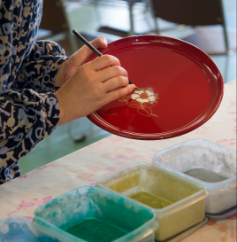

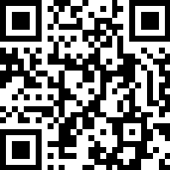
和海地方
女性農業者交流会
女性農業者同士、日々感じていることや困っていること等意見交換や情報交換をしませんか。
お気軽にご参加ください。
日 時：令和8年3月5日（木）13：30～15：30
場 所：うるわし館（紀州漆器伝統産業会館）
海南市船尾222番地
内 容：①蒔絵体験
②意見交換
参加費：2000円（体験料実費）
定 員：10名
申込み：令和8年2月18日（火）までに
申込フォーム・メール・ファックスにて
お申込みください。
画像引用：
紀州漆器伝統産業会館HP
🍑お問合せ・申込み🍑
和歌山県海草振興局農業水産振興課 池谷
TEL : 073-441-3378 FAX : 073-441-3476
E-mail : ikeya_y0001@pref.wakayama.lg.jp
申込フォーム

Slide 2
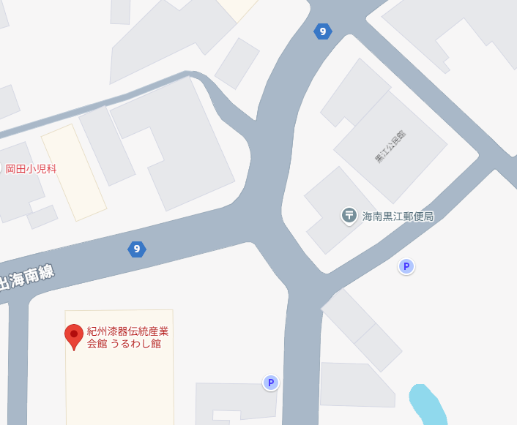
令和7年度和海地方農業者交流会
（申込先）海草振興局 農林水産振興部 農業水産振興課
F A X : 073-441-3476
E-mail : e1301911@pref.wakayama.lg.jp
【地図・駐車場】
うるわし館（紀州漆器伝統産業会館）（海南市船尾222番地）
駐車場は、①海南黒江観光用駐車場②黒江公民館跡駐車場へとめてください。
②黒江公民館跡
駐車場
①海南黒江観光用
駐車場
※うるわし館前駐車場へは
停めないようにお願いします。
会場↑

